Slide 1
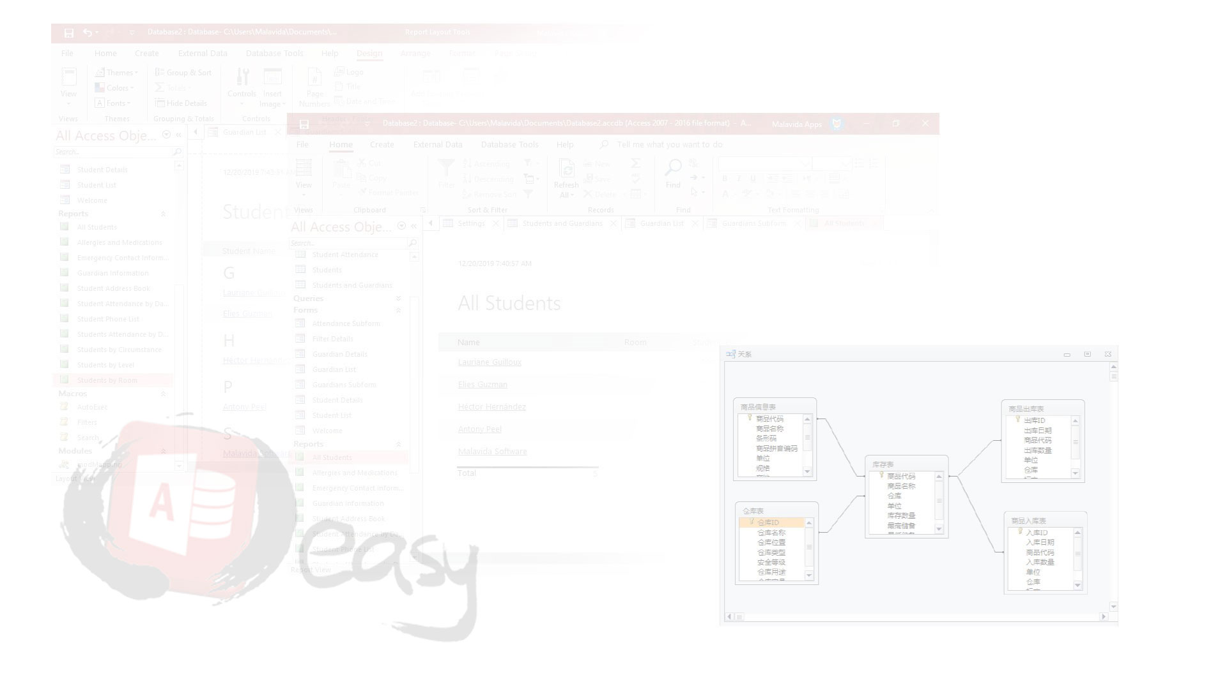

Access
oeasy
开始

Slide 2
啥是access？
Access是office组件中的数据库软件。
Access是office系列软件，可以和excel整合。
Access是数据库软件，可以和其他数据库整合。
Notes:
https://support.office.com/en-us/article/video-what-is-access-f2338765-ff59-4cfc-b8ba-74059fcb1874?ui=en-US&rs=en-US&ad=US#ID0EAABAAA=Transcript

Slide 3
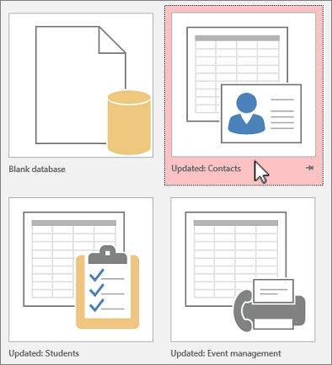
Access咋玩？
1.先new一个
2.从excel中导入数据
Notes:
https://support.office.com/en-us/article/video-what-is-access-f2338765-ff59-4cfc-b8ba-74059fcb1874?ui=en-US&rs=en-US&ad=US#ID0EAABAAA=Transcript

Slide 4
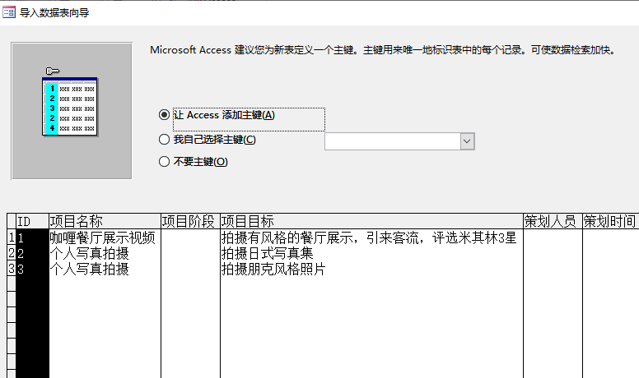

Slide 5
oeasy
table
表

Slide 6
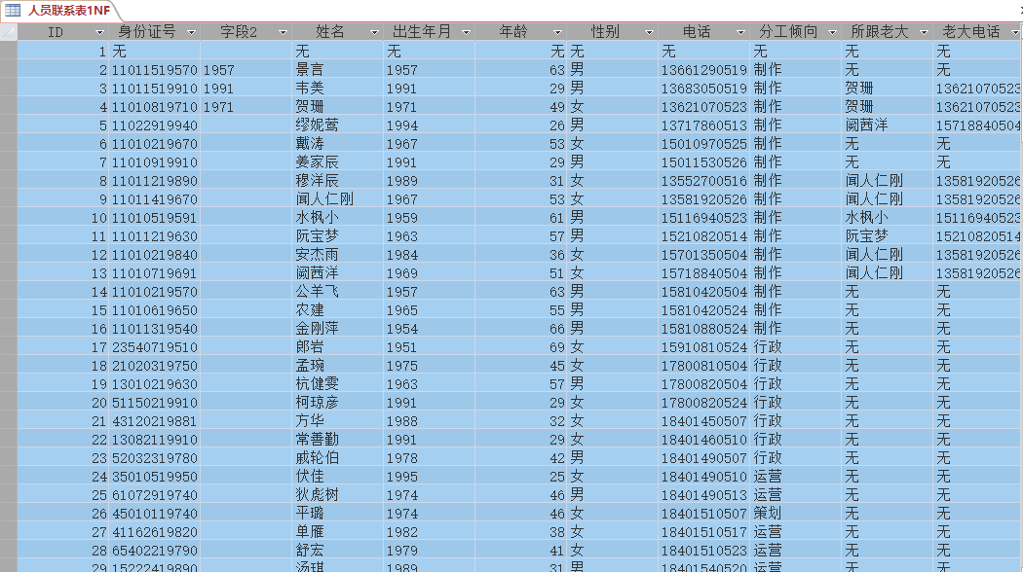

Slide 7

表的导入与导出

Slide 8
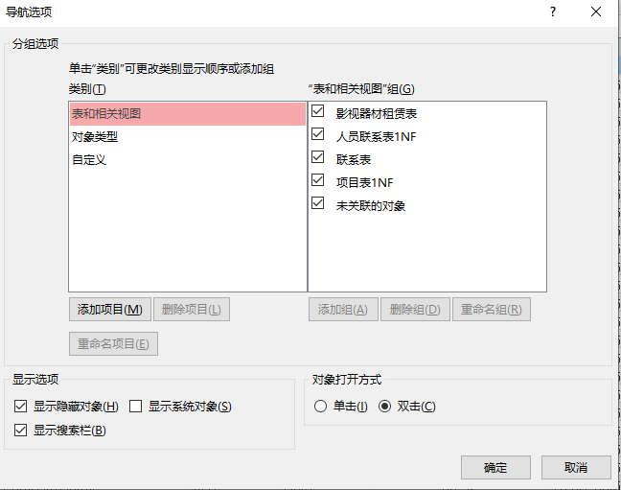
表的显示与隐藏

Slide 9
table
表的
筛选与排序
oeasy

Slide 10
筛选出性别是男

Slide 11
筛选出工资
大于1000

Slide 12
筛选出性别是男
而且工资大于1000

Slide 13
筛选出可以干摄影的人
按照工资升序排列

Slide 14
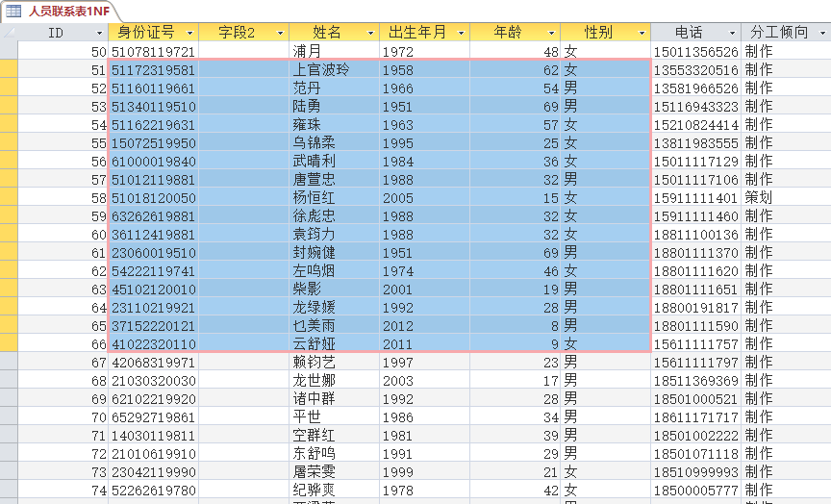
Notes:
结果复制粘贴到excel中

Slide 15
table
表
字段的修改
oeasy

Slide 16
筛选出
1975年之后的人

Slide 17
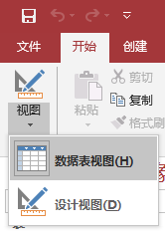
设计视图

Slide 18
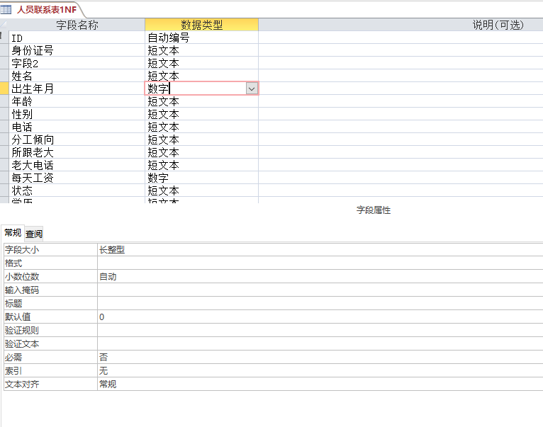
修改字段数据类型

Slide 19

oeasy
关系数据库
概念

Slide 20
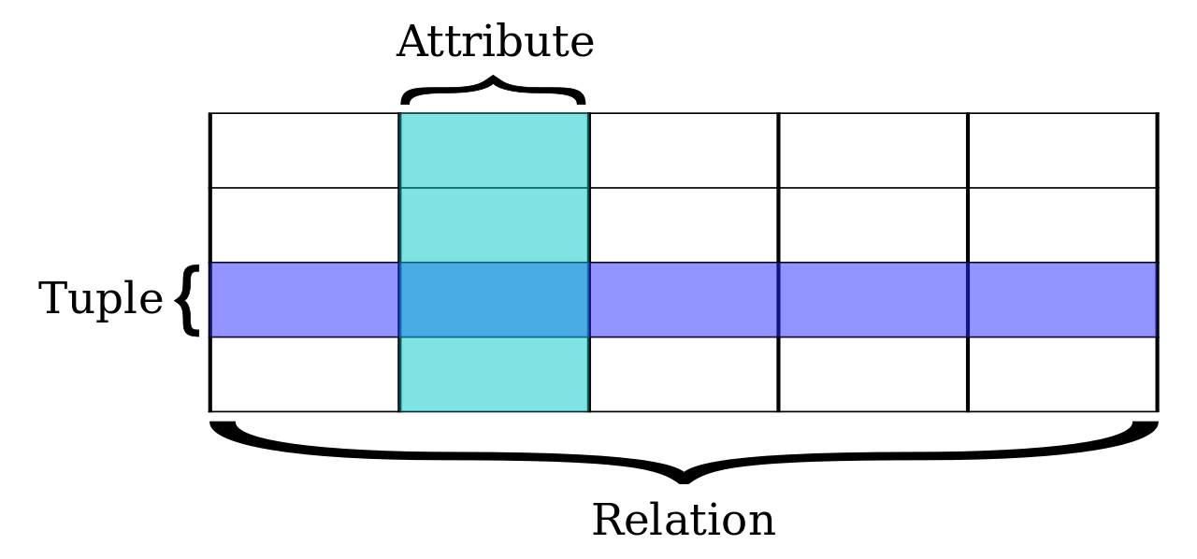
列 字段 属性
行
元组
记录
表 关系

Slide 21
字段名：CustomerID
Customer ID | First Name | Surname | Telephone Number
123 | Pooja | Singh | 555-861-2025, 192-122-1111
456 | San | Zhang | (555) 403-1659 Ext. 53; 182-929-2929
789 | John | Doe | 555-808-9633

Slide 22
字段名：FirstName
Customer ID | First Name | Surname | Telephone Number
123 | Pooja | Singh | 555-861-2025, 192-122-1111
456 | San | Zhang | (555) 403-1659 Ext. 53; 182-929-2929
789 | John | Doe | 555-808-9633

Slide 23
字段名：Surname
Customer ID | First Name | Surname | Telephone Number
123 | Pooja | Singh | 555-861-2025, 192-122-1111
456 | San | Zhang | (555) 403-1659 Ext. 53; 182-929-2929
789 | John | Doe | 555-808-9633

Slide 24
第一条记录
Customer ID | First Name | Surname | Telephone Number
123 | Pooja | Singh | 555-861-2025, 192-122-1111
456 | San | Zhang | (555) 403-1659 Ext. 53; 182-929-2929
789 | John | Doe | 555-808-9633
第二条记录
第三条记录

Slide 25
table
表
字段的操作
oeasy

Slide 26
在数据表视图
1.隐藏/显示字段
2.冻结/取消冻结字段
3.移动列的位置
4.删除字段
5.重命名字段

Slide 27
能否有重名字段？
Customer ID | Name | Name | Telephone Number
123 | Pooja | Singh | 555-861-2025, 192-122-1111
456 | San | Zhang | (555) 403-1659 Ext. 53; 182-929-2929
789 | John | Doe | 555-808-9633

Slide 28
同一列能否有多个字段名？
Customer ID | First Name | Surname | Telephone Number
123 | Pooja | Singh | 555-861-2025, 192-122-1111
456 | San | Zhang | (555) 403-1659 Ext. 53; 182-929-2929
789 | John | Doe | 555-808-9633

Slide 29
列顺序有关吗？
Customer ID | First Name | Surname | Telephone Number
123 | Pooja | Singh | 555-861-2025, 192-122-1111
456 | San | Zhang | (555) 403-1659 Ext. 53; 182-929-2929
789 | John | Doe | 555-808-9633

Slide 30
table
表
记录的操作
oeasy

Slide 31
新记录
复制记录
删除记录

Slide 32
行顺序有关吗？
Customer ID | First Name | Surname | Telephone Number
123 | Pooja | Singh | 555-861-2025, 192-122-1111
456 | San | Zhang | (555) 403-1659 Ext. 53; 182-929-2929
789 | John | Doe | 555-808-9633

Slide 33
列 字段 属性
行
元组
记录
表 关系
Notes:
与行和列的顺序均无关
那么如何确定一条记录呢
得靠主键

Slide 34
oeasy
Primary Key
主键

Slide 35
如何区分
每一条记录

Slide 36
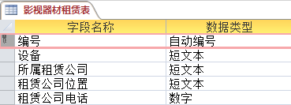
唯一的标识符

Slide 37
学号
身份证号
汽车牌照
医保编号
股票代码
学校代码

Slide 38
identifier
id

Slide 39
持卡人姓名
银行卡号
主键 primary key
替代键 alternate key
Notes:
可以同名同姓

Slide 40
A primary key uniquely specifies a tuple within a table.
In order for an attribute to be a good primary key it must not repeat.

Slide 41
字段属性
Auto Number
自动编号
oeasy

Slide 42
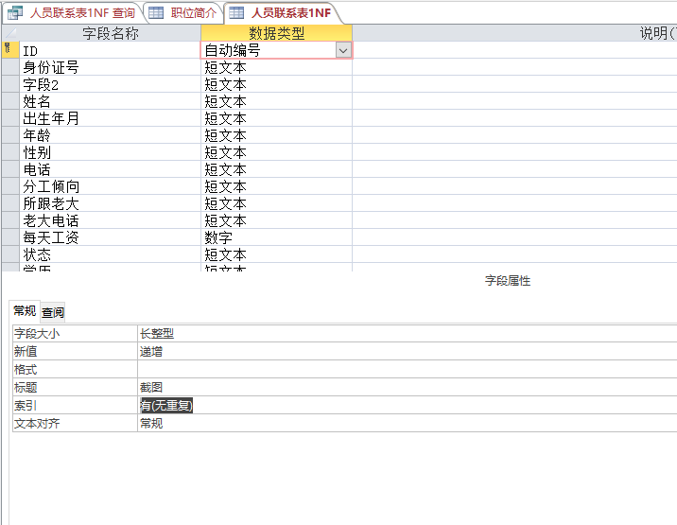
Notes:
长整形

Slide 43
字段属性
Number
数字
oeasy

Slide 44
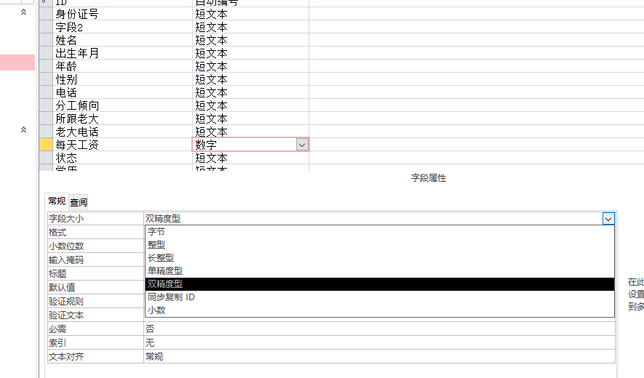
Notes:
数字范围
单精度 双精度
小数位数
把人员表里面的工资修改为整型 有什么样的提示
把人员表里面的工资修改为字节型 有什么样的提示
撤回来 回不来了 重新导入 把工资修改为 小数 精确到小数点后第二位

Slide 45
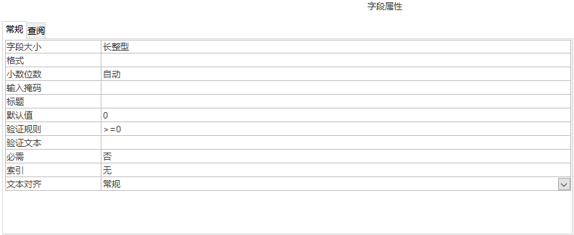

Slide 46
字段属性
validate
验证有效性
oeasy

Slide 47
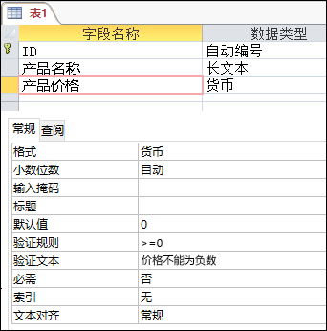
验证规则
验证文本
Notes:
还可以使用“有效性规则”属性要求特定的值，以及使用“验证文本”属性来提醒用户存在错误。 例如，在“有效性规则”属性中输入 >100 And <1000 等规则会强制用户输入 100 到 1,000 之间的值。 诸如 [结束日期]>=[开始日期] 等规则强制用户输入不早于开始日期的结束日期。 在“验证文本”属性中输入“输入 100 到 1,000 之间的值”或“输入不早于开始日期的结束日期”等文本会在用户出错时通知用户并说明如何修复错误。

Slide 48
字段属性
date
日期
oeasy

Slide 49
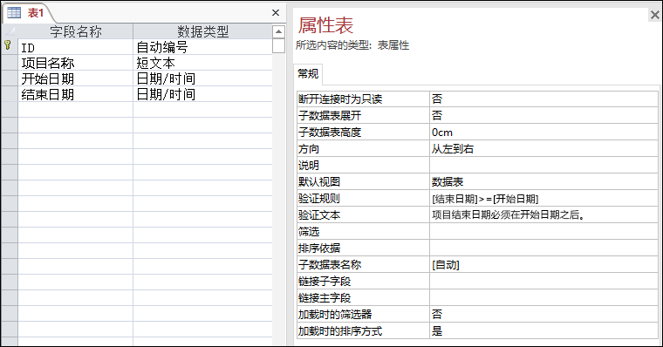
Notes:
https://support.office.com/zh-cn/article/%E4%BD%BF%E7%94%A8%E6%9C%89%E6%95%88%E6%80%A7%E8%A7%84%E5%88%99%E9%99%90%E5%88%B6%E6%95%B0%E6%8D%AE%E8%BE%93%E5%85%A5-b91c6b15-bcd3-42c1-90bf-e3a0272e988d?NS=MSACCESS&Version=19&SysLcid=2052&UiLcid=2052&AppVer=ZAC190&HelpId=acmain11.chm7800&ui=zh-CN&rs=zh-CN&ad=CN

Slide 50
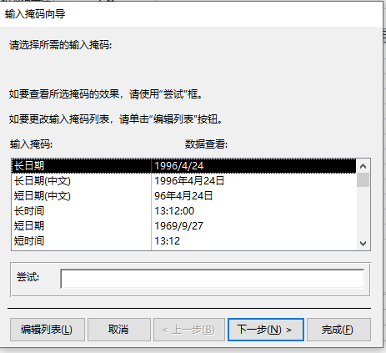
输入掩码

Slide 51
oeasy
Excel
拆表

Slide 52
可完成工作
无
编剧 文案
跟焦 摄助 摇臂 轨道 摄影
主摄影
演员 主持人
制片 经纪
制片
录音 录音助理
录音
导演
导演
录音 录音助理
录音 录音助理
职位1 | 职位2 | 职位3 | 职位4 | 职位5
无
编剧 | 文案
跟焦 | 摄助 | 摇臂 | 轨道 | 摄影
主摄影
演员 | 主持人
制片 | 经纪
制片
录音 | 录音助理
录音
导演
导演
录音 | 录音助理
录音 | 录音助理

Slide 53
oeasy
NormalForm
范式

Slide 54
Excel
Excel
行
列
标题
值
Access
记录 元组
字段 属性
字段名
属性值
vs
Access

Slide 55
字段名：CustomerID
Customer ID | First Name | Surname | Telephone Number
123 | Pooja | Singh | 555-861-2025, 192-122-1111
456 | San | Zhang | (555) 403-1659 Ext. 53; 182-929-2929
789 | John | Doe | 555-808-9633
Notes:
Column Attribute or field A labeled element of a tuple, e.g. "Address" or "Date of birth"

Slide 56
字段名：FirstName
Customer ID | First Name | Surname | Telephone Number
123 | Pooja | Singh | 555-861-2025, 192-122-1111
456 | San | Zhang | (555) 403-1659 Ext. 53; 182-929-2929
789 | John | Doe | 555-808-9633

Slide 57
字段名：Surname
Customer ID | First Name | Surname | Telephone Number
123 | Pooja | Singh | 555-861-2025, 192-122-1111
456 | San | Zhang | (555) 403-1659 Ext. 53; 182-929-2929
789 | John | Doe | 555-808-9633

Slide 58
字段名：Telephone Number
Customer ID | First Name | Surname | Telephone Number
123 | Pooja | Singh | 555-861-2025, 192-122-1111
456 | San | Zhang | (555) 403-1659 Ext. 53; 182-929-2929
789 | John | Doe | 555-808-9633

Slide 59
第一条记录
Customer ID | First Name | Surname | Telephone Number
123 | Pooja | Singh | 555-861-2025, 192-122-1111
456 | San | Zhang | (555) 403-1659 Ext. 53; 182-929-2929
789 | John | Doe | 555-808-9633
第二条记录
第三条记录
Notes:
Row Tuple or record A data set representing a single item

Slide 60
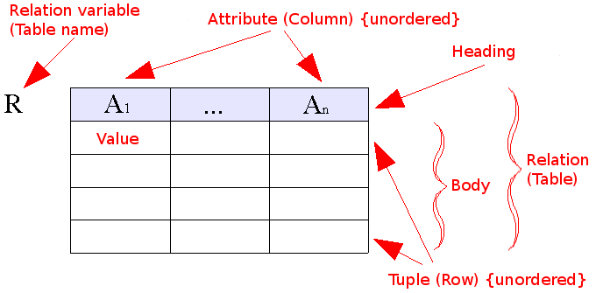

Slide 61
字段名：Telephone Number
Customer ID | First Name | Surname | Telephone Number
123 | Pooja | Singh | 555-861-2025, 192-122-1111
456 | San | Zhang | (555) 403-1659 Ext. 53; 182-929-2929
789 | John | Doe | 555-808-9633
第二条记录
第一条记录在TelephoneNumber字段的属性值
没有原子性
Notes:
Table Relation or Base relvar A set of tuples sharing the same attributes; a set of columns and rows

Slide 62
1NF
First normal form (1NF) is a property of a relation in a relational database. A relation is in first normal form if and only if the domain of each attribute contains only atomic (indivisible) values, and the value of each attribute contains only a single value from that domain.

Slide 63
第一范式强调
数据表的
原子性

Slide 64
Customer ID | First Name | Surname | Telephone Number
123 | Pooja | Singh | 555-861-2025, 192-122-1111
456 | San | Zhang | (555) 403-1659 Ext. 53; 182-929-2929
789 | John | Doe | 555-808-9633
Customer ID | First Name | Surname | Telephone Number1 | Telephone Number2
123 | Pooja | Singh | 555-861-2025 | 192-122-1111
456 | San | Zhang | (555) 403-1659 Ext. 53 | 182-929-2929
789 | John | Doe | 555-808-9633
Notes:
做一下这个实战 拆表并且 插入到数据库中

Slide 65
Excel
再拆表
oeasy

Slide 66
数据不合理
1天 50.00元， 2天 45.00元， 3天 40.00元， 之后续租 38.00元
满1天 ￥100.00元， 满2天 ￥90.00元， 满3天 ￥80.00元
满1天 ￥50.00元， 满2天 ￥45.00元， 满3天 ￥40.00元
1天 150.00元， 2天 145.00元， 3天 143.33元， 之后续租 120.00元
1天 190.00元， 2天 180.00元， 3天 173.33元， 之后续租 150.00元
满1天 ￥50.00元， 满2天 ￥45.00元， 满3天 ￥40.00元
1天 150.00元， 2天 139.50元， 3天 125.00元， 之后续租 109.00元
1天 160.00元， 2天 152.00元， 3天 145.67元， 之后续租 139.00元
1天 80.00元， 2天 77.50元， 3天 66.67元， 之后续租 50.00元
1天 99.00元， 2天 97.50元， 3天 93.33元， 之后续租 80.00元
1天 100.00元， 2天 90.00元， 3天 80.00元， 之后续租 69.00元
1天 99.00元， 2天 95.00元， 3天 90.00元， 之后续租 80.00元
1天 240.00元， 2天 230.00元， 3天 220.00元， 之后续租 170.00元
1天 100.00元， 2天 90.00元， 3天 80.00元， 之后续租 60.00元
满1天 ￥100.00元， 满2天 ￥90.00元， 满3天 ￥80.00元
1天 99.00元， 2天 94.00元， 3天 86.33元， 之后续租 80.00元

Slide 67
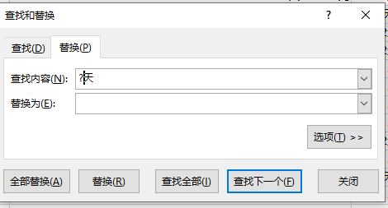
拆表步骤
复制工作表
相关列复制到最后（配合shift）
数据-分列
批量替换
重写标题

Slide 68
价格
1天 50.00元， 2天 45.00元， 3天 40.00元， 之后续租 38.00元
满1天 ￥100.00元， 满2天 ￥90.00元， 满3天 ￥80.00元
满1天 ￥50.00元， 满2天 ￥45.00元， 满3天 ￥40.00元
1天 150.00元， 2天 145.00元， 3天 143.33元， 之后续租 120.00元
1天 190.00元， 2天 180.00元， 3天 173.33元， 之后续租 150.00元
满1天 ￥50.00元， 满2天 ￥45.00元， 满3天 ￥40.00元
1天 150.00元， 2天 139.50元， 3天 125.00元， 之后续租 109.00元
1天 160.00元， 2天 152.00元， 3天 145.67元， 之后续租 139.00元
1天 80.00元， 2天 77.50元， 3天 66.67元， 之后续租 50.00元
1天 99.00元， 2天 97.50元， 3天 93.33元， 之后续租 80.00元
1天 100.00元， 2天 90.00元， 3天 80.00元， 之后续租 69.00元
1天 99.00元， 2天 95.00元， 3天 90.00元， 之后续租 80.00元
1天 240.00元， 2天 230.00元， 3天 220.00元， 之后续租 170.00元
1天 100.00元， 2天 90.00元， 3天 80.00元， 之后续租 60.00元
满1天 ￥100.00元， 满2天 ￥90.00元， 满3天 ￥80.00元
1天 99.00元， 2天 94.00元， 3天 86.33元， 之后续租 80.00元
1天 | 2天 | 3天 | 4天以上
50 | 45 | 40 | 38
100 | 90 | 80 | 80
50 | 45 | 40 | 40
150 | 145 | 143.33 | 120
190 | 180 | 173.33 | 150
50 | 45 | 40 | 40
150 | 139.5 | 125 | 109
160 | 152 | 145.67 | 139
80 | 77.5 | 66.67 | 50
99 | 97.5 | 93.33 | 80
100 | 90 | 80 | 69
99 | 95 | 90 | 80
240 | 230 | 220 | 170
100 | 90 | 80 | 60
100 | 90 | 80 | 80
99 | 94 | 86.33 | 80

Slide 69
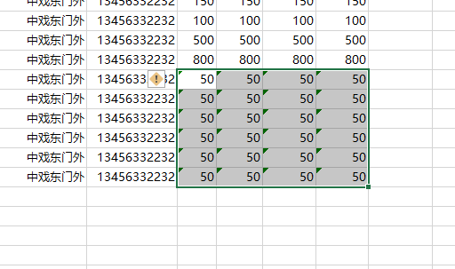
处理excel数据类型
Notes:
转化为数字

Slide 70
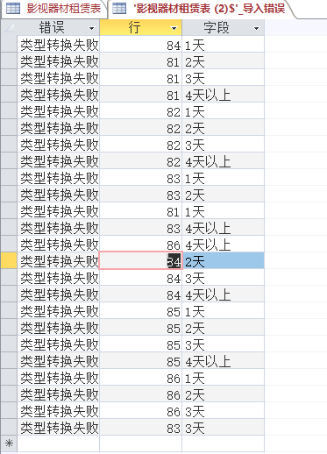
导入错误！！！

Slide 71
Excel
三拆表
oeasy

Slide 72
项目表
项目名称 | 项目阶段 | 项目目标 | 策划人员 | 策划时间 | 制作时间 | 后期宣传人员 | 所用设备 | 制作人员
咖喱餐厅展示视频 |  | 拍摄有风格的餐厅展示，引来客流，评选米其林3星 |  |  | 2020/2/2 |  | 5D3 灯 | 景言@文案,韦美@摄影
个人写真拍摄 |  | 拍摄日式写真集 |  |  | 2020/2/3 |  | 5D3 灯 | 韦美@摄影
个人写真拍摄 |  | 拍摄朋克风格照片 |  |  | 2020/2/4 |  | 5D3 灯 | 韦美@摄影
是否满足1NF？

Slide 73
如何做好备份
备份工作簿
备份工作表
分列拆开
设置新标题

Slide 74
拆
拆
拆

Slide 75
第一范式强调
数据表的
原子性

Slide 76
创建
oeasy
查询

Slide 77
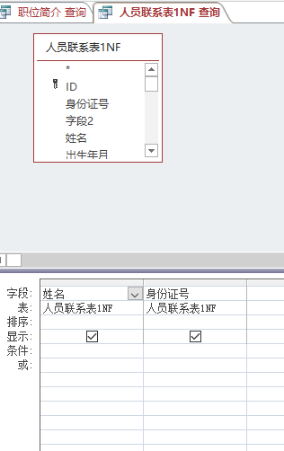
查询向导

Slide 78
Select语句
oeasy
SQL

Slide 79
SQL
SQL (/ˌɛsˌkjuːˈɛl/ S-Q-L
/ˈsiːkwəl/ ”sequel”
Structured
Query
Language

Slide 80
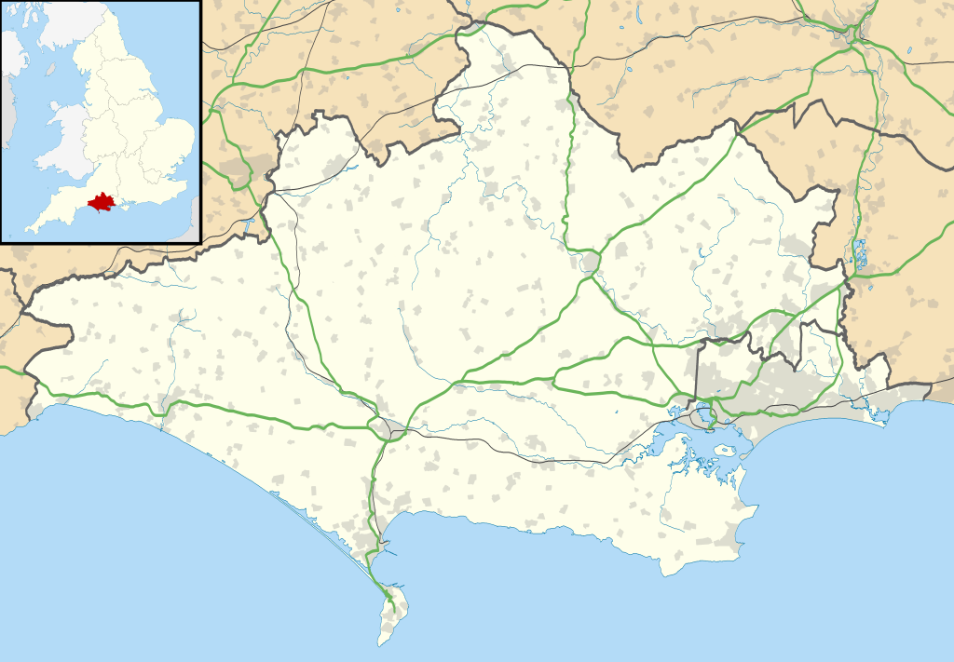
Fortuneswell
Notes:
英格兰岛的西南边
在英吉利海峡边上

Slide 81
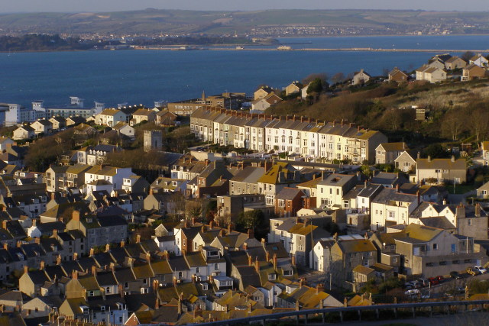

Notes:
19 August 1923 出生
早年间上的是当地的语法学校

Slide 82
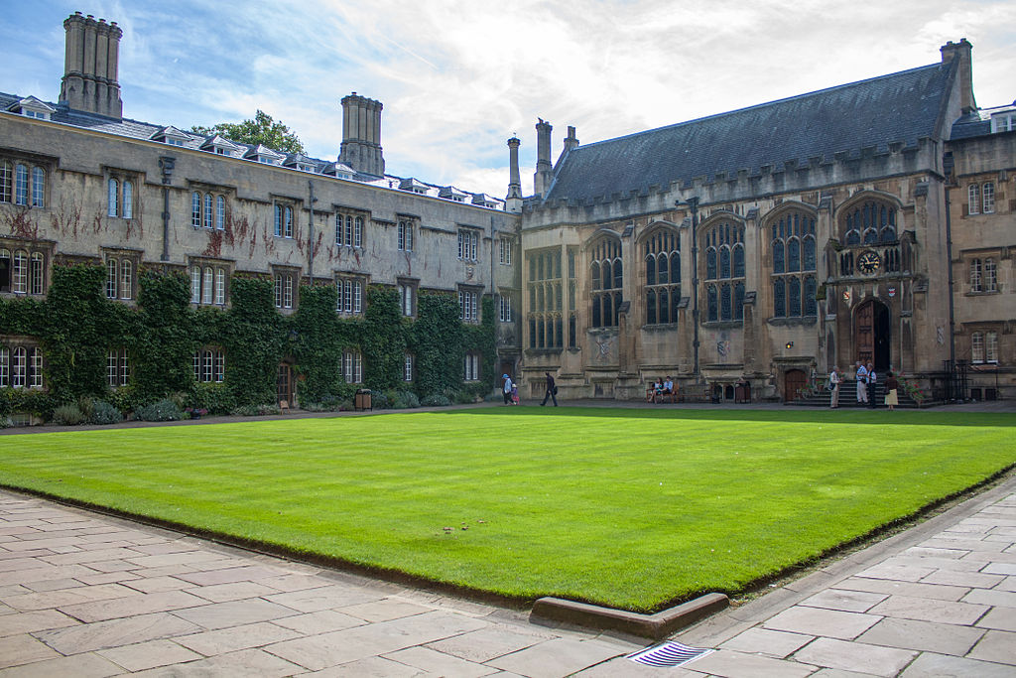
Notes:
去牛津大学学习数学和化学
怎么和计算机一点关系都没有
因为那个时候还没有计算机 所以没有计算机这个学科
更不要说 大数据之类的学科

Slide 83
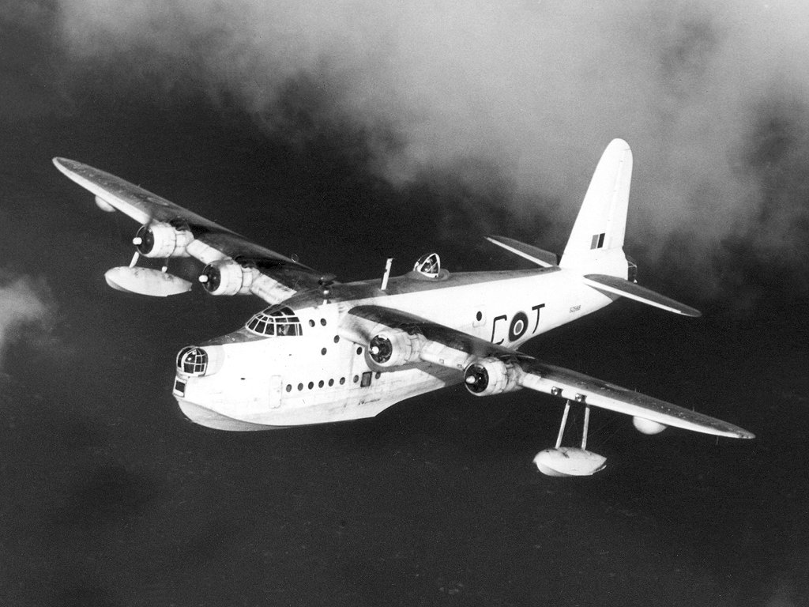
Notes:
二战参军 任飞行员

Slide 84
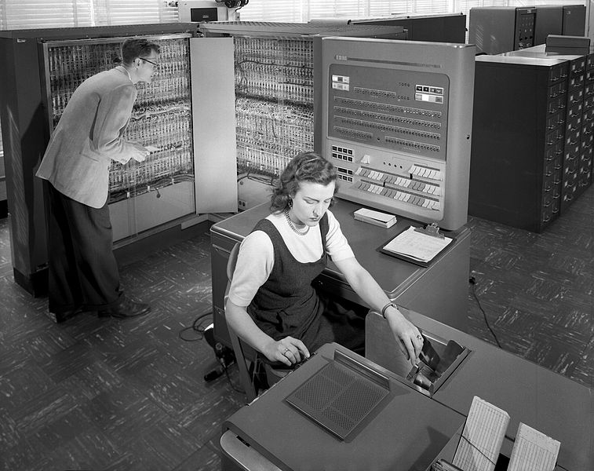
Notes:
1948, he moved to New York to work for IBM as a mathematical programmer.
最早的计算机1946年，出现最早的计算机
用的编程方法是机器语言。
和一个参议员发生矛盾 去了加拿大
后来又回到了美国加州

Slide 85
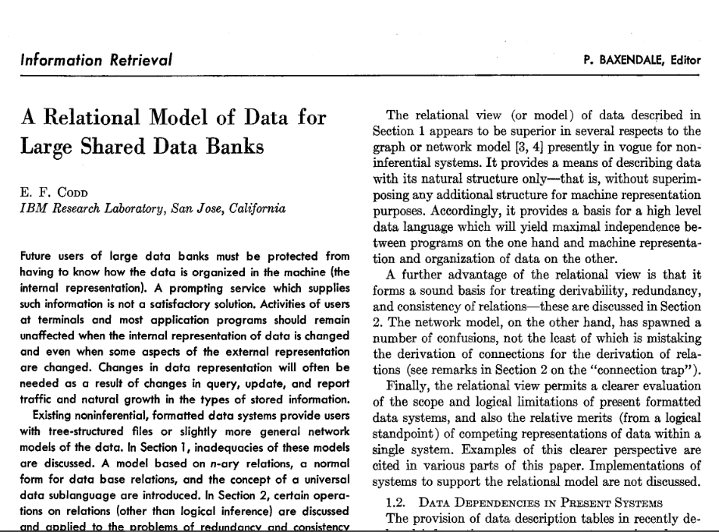
Notes:
年近四十重回大学读书，42岁拿到博士学位。
用的是冯诺依曼的机器 工作在ibm

Slide 86
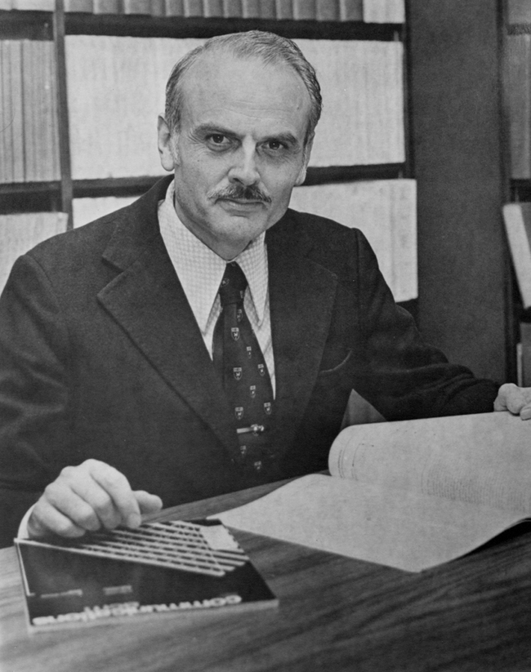

Slide 87

Notes:
Ibm当时还是做人口统计发的家
但是ibm拒绝使用关系数据库

Slide 88
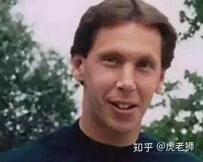
Notes:
2、互联网里的海盗船长机会对于很多人来说是靠运气、靠实力才能抓住，但是对埃里森则完全靠野兽捕猎时那般的敏锐嗅觉。32岁那一年，他的人生发生了转折。1977年，IBM的研究员发表了论文《大型共享数据库数据的关系模型》，奠定了关系型数据库软件的理论基础。不过IBM的研究员大多为学术背景，并没有重视这篇论文背后的商业价值，这就便宜了从事数据库相关研究的埃里森，他立刻嗅到了商机并着手研究。于是，正处于第一段婚姻终结又被公司开除的埃里森，用自己的全部身家1200美金和朋友合伙创立了“软件开发实验室”，即甲骨文的前身。恰逢美国中央情报局（CIA）急需一个现代系统软件来帮忙管理他们杂乱的情报信息，但业内老大哥IBM只有理论和原型没有产品。借着这个机会，埃里森不仅偷师学艺IBM，更只用了几个月就向CIA交货了。
第一代数据库产品名叫“Oracle 2”，尽管它本身漏洞百出，但埃里森认为没有人会选择买一款初级产品，于是他们其实根本就没有发布过“Oracle 1”，而直接是“Oracle 2”命名了。埃里森说：“当市场已经是可口可乐的天下时，百事可乐要花好几倍的钱才能夺得可口可乐1%的市场。”为了让自己的产品在市场上占得先机，埃里森又行动了。他用金币作为公司软件推销员的报酬，诱惑他们为甲骨文的产品开疆辟土占领市场。“美元会贬值，但是金币不会呀！”全球各地的推销员果然斗志昂扬，以每年100%的速度增长速度，将甲骨文的产品席卷了整个世界。短时间内，甲骨文在数据库市场上的占有率毫无争议的成为了世界第一，送金币的海盗头子找到了市场海洋里的金山。

Slide 89
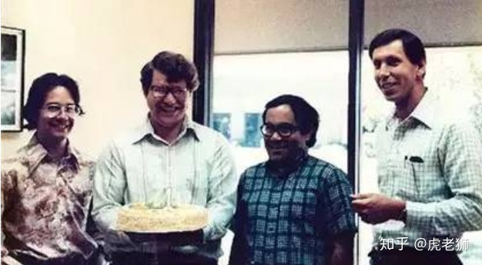
Notes:
Ellison的公司开始着手开发“关系型数据库”——
1978年，公司改名为【关系式软件公司】，
1979年推出世界上第一款商业化的关系型数据库“Oracle 2”（←_←）
虽然Oracle初代数据库产品是靠欺诈式的营销卖出，但在后代产品中，Oracle公司十分重视技术和质量，这使得Oracle数据库成为当之无愧的行业老大。

Slide 90


Slide 91
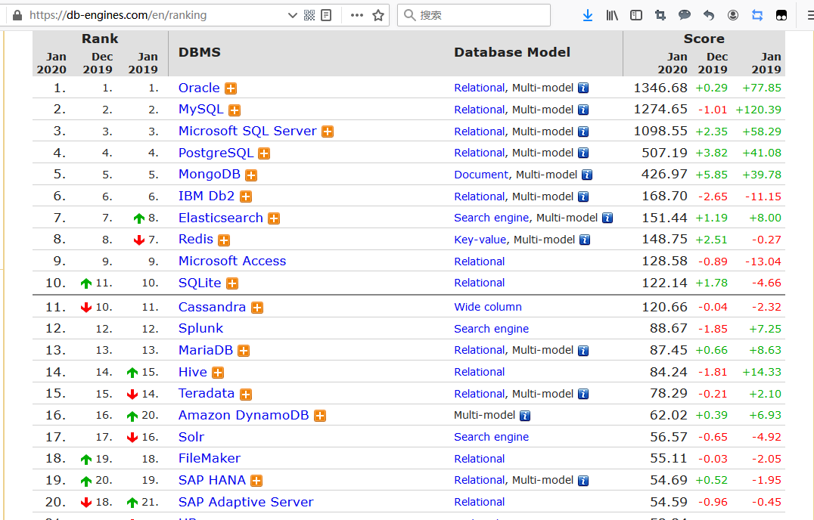
Notes:
结构化查询语言(Structured Query Language)简称SQL，是一种特殊目的的编程语言，是一种数据库查询和程序设计语言，用于存取数据以及查询、更新和管理关系数据库系统。

Slide 92
oeasy
Select
查询

Slide 93
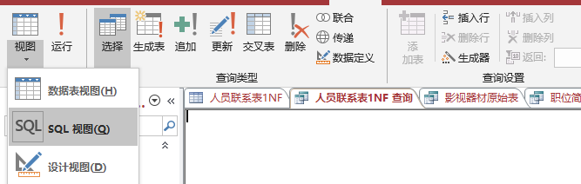
SQL视图

Slide 94
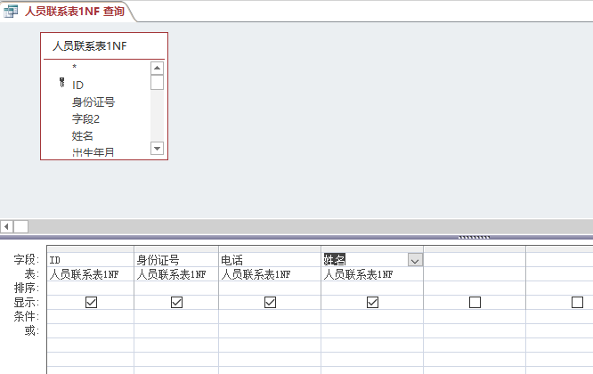
Select语句

Slide 95

投影 project
SELECT

Slide 96
SELECT 人员联系表1NF.ID, 人员联系表1NF.身份证号, 人员联系表1NF.电话, 人员联系表1NF.姓名, 人员联系表1NF.年龄
FROM 人员联系表1NF
ORDER BY 人员联系表1NF.年龄;

Slide 97
oeasy
distinct
去重

Slide 98
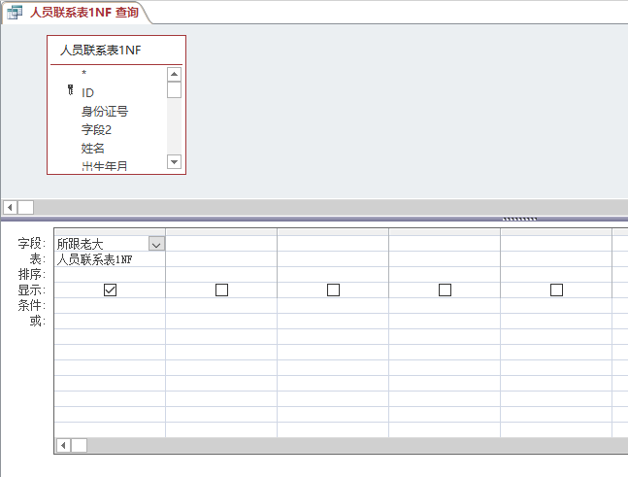
DISTINCT
SELECT DISTINCT 所跟老大
FROM 人员联系表1NF

Slide 99
oeasy
WHERE
条件

Slide 100
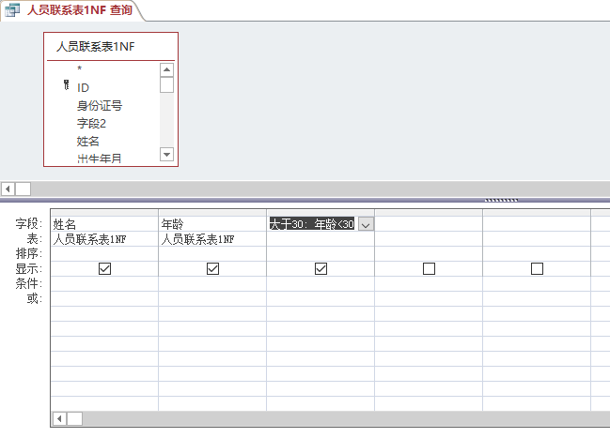
SELECT 姓名,年龄,年龄<30 as 大于30
FROM 人员联系表1NF

Slide 101
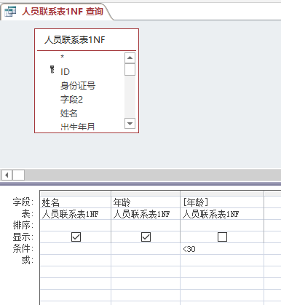
SELECT 姓名, 年龄
FROM 人员联系表1NF
where 年龄<30

Slide 102
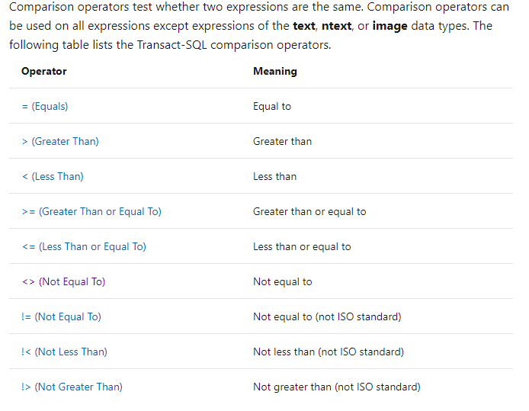
运算符
比较

Slide 103
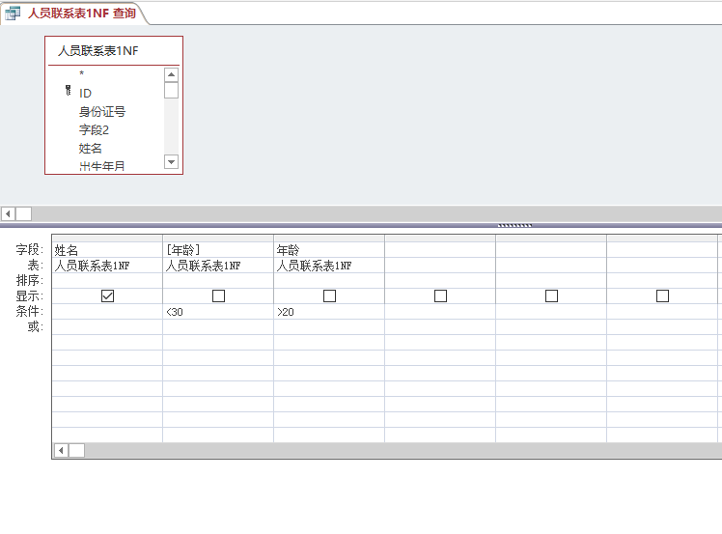
SELECT 姓名, 年龄, 年龄 Between 15 And 30 AS 符合 FROM 人员联系表1NF WHERE 年龄 Between 15 And 30;
BETWEEN

Slide 104

选择
WHERE

Slide 105
logic
oeasy
逻辑

Slide 106
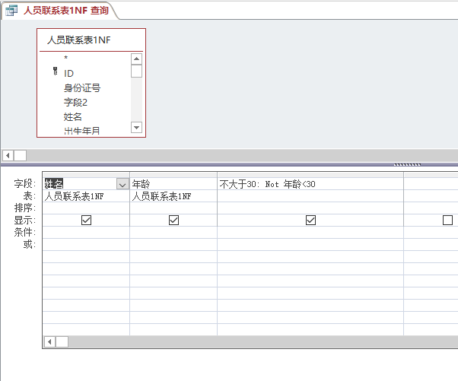
SELECT 姓名,年龄,NOT 年龄<30 as 不大于30 FROM 人员联系表1NF
NOT
SELECT 姓名,年龄,NOT 年龄<30 as 不大于30 FROM 人员联系表1NF
WHERE NOT 年龄<30

Slide 107
SELECT 姓名 FROM 人员联系表1NF WHERE 年龄<30 AND 年龄>20;
AND

Slide 108
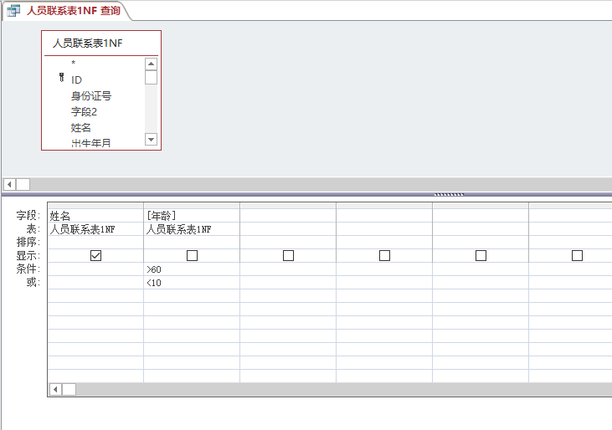
SELECT 人员联系表1NF.姓名 FROM 人员联系表1NF WHERE 年龄>60 Or 年龄<10;
OR

Slide 109
like
oeasy
模式

Slide 110
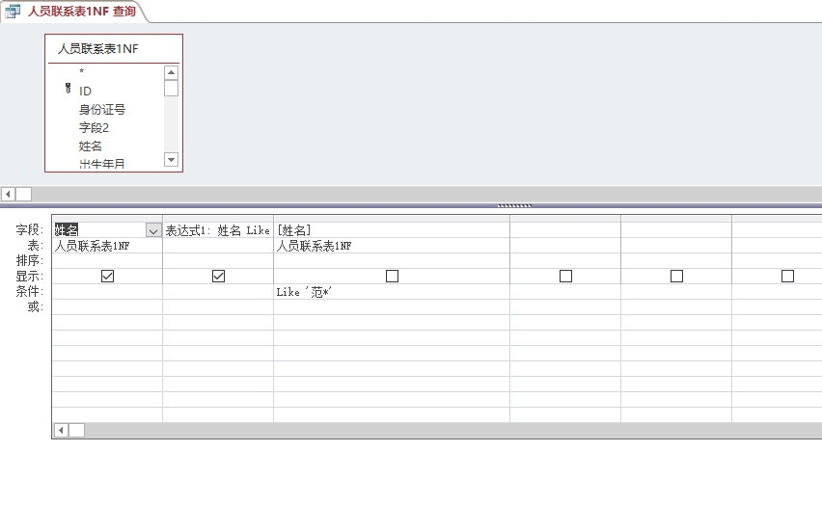
LIKE
SELECT 姓名,姓名 Like ‘范*’ AS 姓范
FROM 人员联系表1NF
WHERE 姓名 Like '范*';

Slide 111
SELECT 姓名,姓名 Like '*林*' AS 带林
FROM 人员联系表1NF
WHERE 姓名 Like '*林*';
* 任意多个字符包括0个
？一个字符

Slide 112
in
oeasy
集合

Slide 113
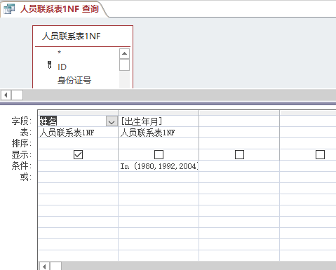
IN
SELECT 姓名
FROM 人员联系表1NF
WHERE 出生年月 In (1980,1992,2004)

Slide 114
Order by
oeasy
排序

Slide 115
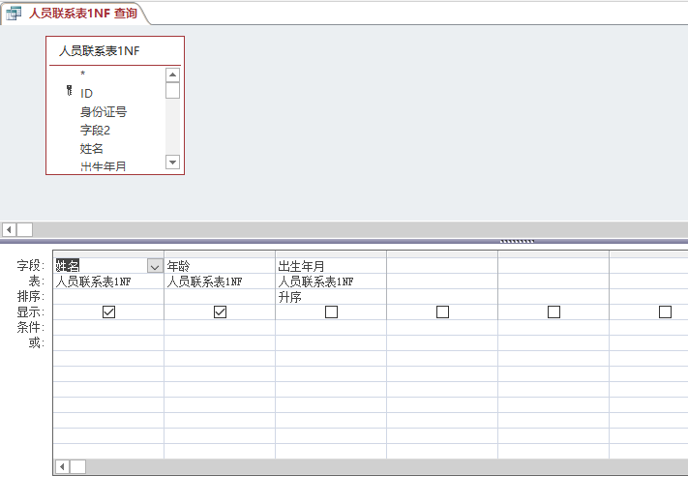
ORDER BY
SELECT 姓名, 年龄
FROM 人员联系表1NF
ORDER BY 出生年月;

Slide 116
DESC
SELECT 姓名, 年龄
FROM 人员联系表1NF
ORDER BY 出生年月 DESC;

Slide 117
descend
ascend

Slide 118
多个排序关键字
SELECT 性别='男' AS 男, 姓名,年龄
FROM 人员联系表1NF
ORDER BY 性别='男' ,出生年月 DESC;

Slide 119
compute
oeasy
计算

Slide 120
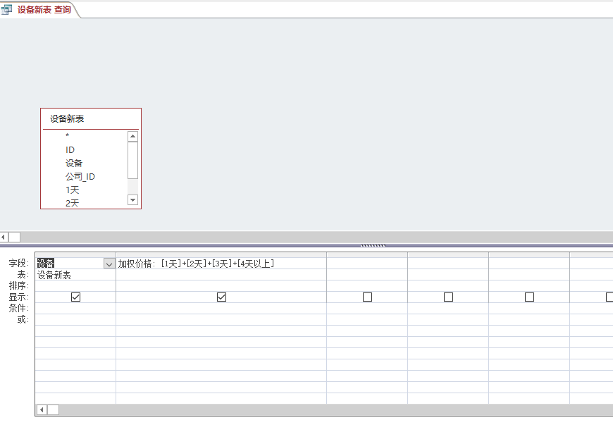
运算
SELECT 设备新表.设备, [1天]+[2天]+[3天]+[4天以上] AS 加权价格
FROM 设备新表;

Slide 121
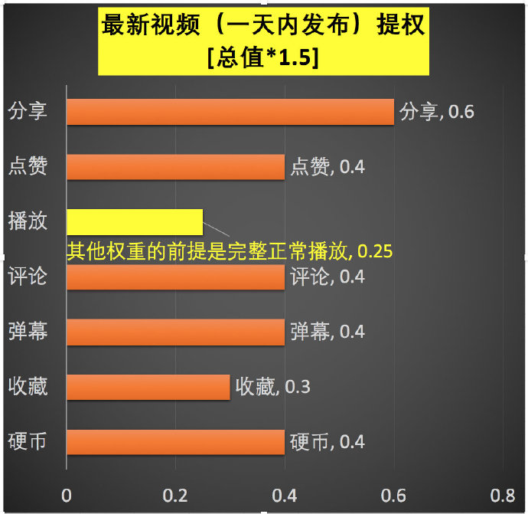

Slide 122
expression
oeasy
表达式

Slide 123
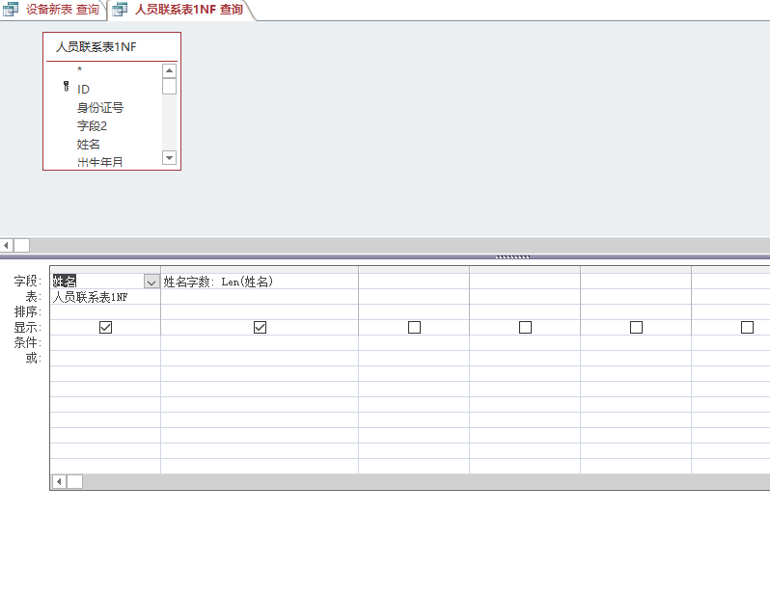
len
SELECT 姓名,len(姓名) AS 姓名字数
FROM 人员联系表1NF

Slide 124
表达式配合选择
SELECT 姓名,len(姓名) AS 姓名字数
FROM 人员联系表1NF
WHERE len(姓名)=4
Notes:
回忆两种操作 选择和投影
Select 对应投影

Slide 125
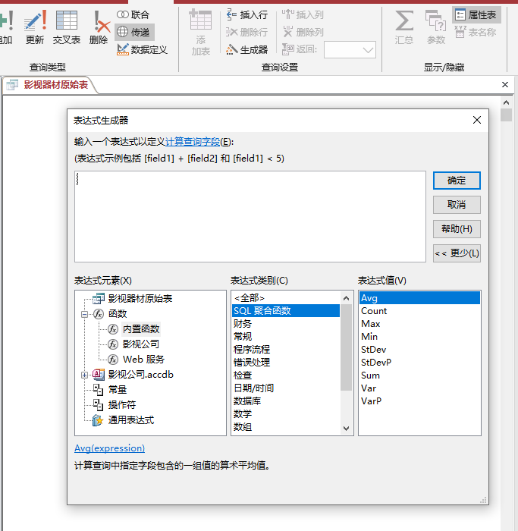

Slide 126
GROUP BY
oeasy
成组

Slide 127
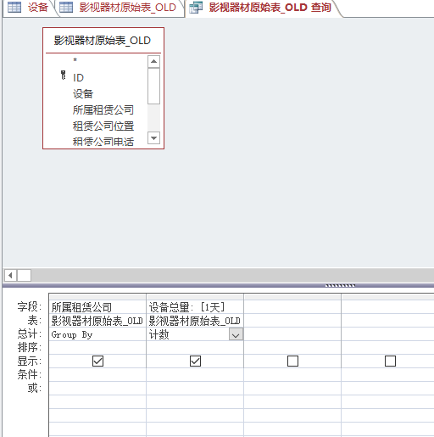
GROUP BY
SELECT 所属租赁公司,Count([1天]) AS 设备总量
FROM 影视器材原始表_OLD
GROUP BY 所属租赁公司;

Slide 128
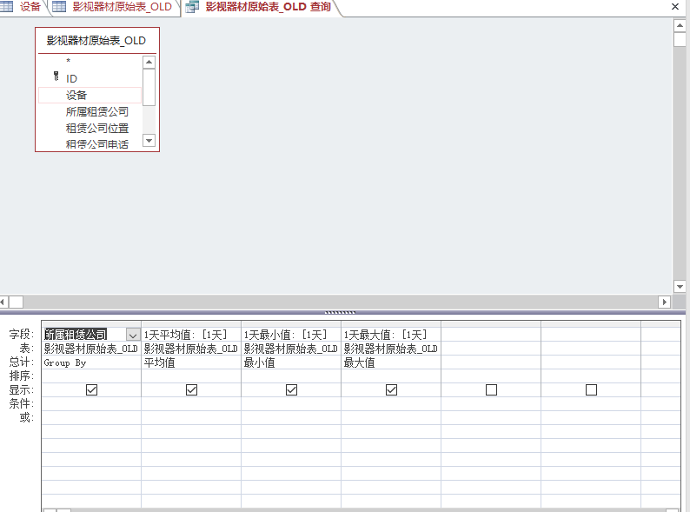
GROUP BY
SELECT 所属租赁公司, Avg([1天]) AS [1天平均值], Min([1天]) AS [1天最小值], Max([1天]) AS [1天最大值]
FROM 影视器材原始表_OLD
GROUP BY 影视器材原始表_OLD.所属租赁公司;

Slide 129
如何只保留两位小数？

Slide 130
平均值原始
SELECT 所属租赁公司,
avg(影视器材原始表.[1天]) AS [平均值]
FROM 影视器材原始表
GROUP BY 所属租赁公司
Notes:
回忆两种操作 选择和投影
Select 对应投影

Slide 131
取整数
SELECT 所属租赁公司,
round(avg(影视器材原始表.[1天]),2) AS [平均值]
FROM 影视器材原始表
GROUP BY 所属租赁公司
Notes:
回忆两种操作 选择和投影
Select 对应投影

Slide 132
oeasy
into
查询生成表

Slide 133
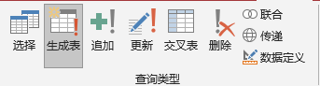
into
SELECT 姓名, 年龄
INTO 男人集
FROM 人员联系表1NF
WHERE 性别='男'

Slide 134
生成新表退休人员表
男子60
女子55

Slide 135
oeasy
update
更新

Slide 136

UPDATE
UPDATE 人员联系表1NF
SET 基本工资=1000
WHERE 性别='男';

Slide 137
女的基本工资
1200

Slide 138
本科基本工资
200
涨

Slide 139
oeasy
delete
删除

Slide 140

DELETE
DELETE 设备, [1天]
FROM 设备
WHERE [1天]>800;
Notes:
能否不是真的删除？

Slide 141
oeasy
boolean
布尔

Slide 142


Slide 143
SELECT [设备], [1天] FROM 设备 WHERE 是否删除=false;
UPDATE 设备
SET 是否删除 = True
WHERE [1天]>400;

Slide 144
Notes:
SELECT 人员联系表1NF.姓名, 人员联系表1NF.姓名 In ('柴影') AS 是否在名单
FROM 人员联系表1NF
order by 人员联系表1NF.姓名 In ('柴影') desc;

Slide 145
oeasy
oracle
甲骨文

Slide 146

Notes:
Ellison是个狠有个性的人物，是个IBM（International Big Mouth）——
他说：光我成功是不够的，我要其他人都失败！
他说：要切断对手的输氧管
他说：谷歌是“邪恶轴心”
他说：Dell的机器像狗屎
他说：比尔·盖茨是病毒
他说：罗马帝国都会垮，凭什么微软不会？
他说：不是我与盖茨开战，而是我代表全人类向盖茨开战
如果甲骨文来了中国埃里森崇拜的人是成吉思汗，而他也一直信奉着那句名言：“我要的不仅仅是成功，而是其他人都必须失败！”在埃里森的字典里，似乎从来没有“循规蹈矩”：闯红灯时，他会淡定地告诉交警，他是医学院的医生，为了赶赴一场十分重要的开颅手术，这时交警不仅表示理解，甚至还为他鸣笛开道；为了心仪的美洲杯帆船赛，他会推掉公司重要的主题演讲；为了找到对微软不利的证据，他曾经雇人搜查微软的垃圾堆；2007年，他受邀到耶鲁大学进行演讲，演讲中不仅抨击了场下大学生没有辍学的勇气，还大力宣扬要成功就必须得远离学校。最终，演到一半就被保安架着拖离现场；埃里森还拥有两架战斗机，曾亲自驾驶它们在太平洋上空和别人进行模拟空战。他还曾买下一家小型航空公司，命名为拉里航空，甚至夸张的把自己头像印在飞机尾翼上。

Slide 147

Notes:
他曾在耶鲁大学的演讲上说——
各位同学，看看你们的左边，再看看你们的右边，再看看你自己， 你门看到的，都是Loser。 这是为什么呢？因为我，Larry Ellison，世界富豪，是一个辍学生，很多富豪都是辍学生。而你们不是，你们居然在读大学，所以你们都是Loser……著名大学公开演讲上说这种话，谁开心？谁不开心呢？
很明显，我们的大富豪被保安叉了出去……
这种在连续剧里智能活两集的人，在现实中是什么样的呢？

Slide 148

Notes:
犹太屌丝
Ellison至少有一半的犹太血统，他母亲是犹太人，父亲是一个意大利飞行员，喜欢飞来飞去。
那一年，Ellison的父亲飞到她19岁的母亲身边，留下了小Ellison，
然后悄悄地离去，没带走一片云彩。
在Ellison 9个月大的时候，得了肺炎，单亲妈妈无力抚养，便将他送给亲戚。
Ellison直到成年之后才知道养父母是自己的亲戚。Ellison的养父是个普通老百姓，Ellison不能认可这样的贫贱身份，
他总是坚定地对人说：养父是身价百万的房地产商人，在大萧条时期破产，后曾竞选国会议员。
Ellison的思维就是和正常人不一样： 一般的成功人士都会尽量回避自己的身世背景，强调“靠个人努力”； Ellison却偏要把自己打造成二代。 Ellison说这些谎言的时候跟真的一样，要不是狗仔队强挖，人们真的就信了。 据熟悉他的人说，Ellison的话一个标点符号都不能信。Ellison家境并不富裕，属于中下阶层。
童年的Ellison性格孤僻，喜欢独来独往；
但是他特别注重打扮，喜欢穿名牌，吐口水也要把头发梳的油光发亮。

Slide 149
Notes:
学习模范
Ellison读了三所大学——伊利诺伊大学、西北大学、芝加哥大学
都不是等闲的学校，但是全部都是“肄业”！没有拿到一张文聘。
职场红人
工作换了十几个，他自学编程，当过程序员。
Ellison公开承认，学编程就是为了多挣几个钱。生活奢靡
成年后的Ellison，生活更加奢靡，尽管他的收入配不上。
在他连房租都交不起的时候，却被人发现在昂贵的餐厅吃饭；
家庭月收入1600的时候，他却借钱买上千的山地自行车；
俗话说“穷玩车富玩船”，他借3000美元买帆船，还买一条租一条；
他喜欢穿定制的西装和手工的皮鞋……
青年时期的Ellison他的第一任妻子Quinn吐槽道：只有买啤酒的钱，却喝香槟。
很明显，这种婚姻是要破裂的，Quinn坚决要求离婚。
Ellison苦苦的挽留，他说：“如果你还愿意和我过，我会成为一个百万富翁，到时候你想要什么就会有什么。”
很显然，此情此景，没有一个女人会相信他…… 直到他最后真的成了富豪，Quinn也没有后悔——因为这种人真的很讨厌

Slide 150

Notes:
来，Ellison看到了一篇论文——《R系统：数据库关系理论》，
他敏锐地发现：关系型数据库大有可为。
论文的作者是IBM的员工埃德拉·科德（Edgar Codd），早在1970年就提出关系型数据库的概念。 这位老哥非常励志，年近四十重回大学读书，42岁拿到博士学位。 1981年，Codd因为在数据库领域的杰出贡献，获得图灵奖。科德Ellison的公司开始着手开发“关系型数据库”——
1978年，公司改名为【关系式软件公司】，
1979年推出世界上第一款商业化的关系型数据库“Oracle 2”（←_←）
1982，公司改名为甲骨文（Oracle）
oracle本意是“神谕”、“圣贤”，引申含义为“智慧的源泉”， 翻译为“甲骨文”意境全无！ 后来查证，果然是香港人翻译的，联想到香港把擎天柱翻译成柯博文，威震天翻译成麦加登，红蜘蛛翻译成星星叫，也就只能释怀了。(*/ω＼*)事实上，作为第一代产品，Oracle 2的质量根本不行，公司没有技术积累，开发出的软件质量低劣，BUG频出。产品能卖的出去全靠忽悠。
Ellison宣称Oracle 2技术成熟、运行稳定、速度快、可移植性强，这正是他的前两大客户看中的特性。 这两大客户是美国中央情报局和海军情报所，都不差钱。直到1983年，Oracle 3推出，质量才得以提升。该版本用Ｃ语言编写，便于移植，也受到用户的好评。
2013年，Oracle公司成为世界第二大软件公司。
虽然Oracle初代数据库产品是靠欺诈式的营销卖出，但在后代产品中，Oracle公司十分重视技术和质量，这使得Oracle数据库成为当之无愧的行业老大。
如果Ellison当初赚一笔钱就收手的话，他可能就真的成了一个骗子了。

Slide 151

Notes:
风浪袭来，一飞冲天
32岁之前的Ellison，没有故事，没有朋友，没有特长，没有成就。
32岁之后的Ellison——开挂了
1977年6月，Ellison鼓动两名同事合伙创业，成立了【软件开发实验室】，
埃里森出资1200美元，占股60%。
公司一开始接一些外包项目，赚点辛苦钱。

Slide 152

Notes:
致富之后的Ellison，玩得更大，不仅玩船，还玩飞机——
Ellison有自己的航空公司和私人飞机，包括一架（米格-29）战斗机。
但是他不满足，他还想买最新款的战斗机。
很显然，美国是不会卖给他的——
有钱就可以为所欲为嘛？！
这时候，以色列要买Oracle数据库，Ellison说——不卖！
要买可以，用最新的战斗机换！
以色列告知了美国政府，政府很是震惊——
有钱就可以为所欲为嘛？！
由于政府的干预，Ellison的阴谋没有得逞。但是他是不会放弃的！
后来沙特阿拉伯也要买Oracle数据库，Ellison故伎重演，这次他成功了！
然而此事还是让美国政府知道了，美国政府再次震惊——
有钱就可以为所欲为嘛？！
沙特的事儿美国管不了，政府只能下令——禁止Ellison的飞机入境！
于是埃里森只能在沙特阿拉伯打飞机，他还经常带上儿子，父子一起打飞机。

Slide 153

Notes:
他并非只把钱花在自己身上，还舍得把钱分给别人，这使得一帮人才愿意为他卖命。
是Ellison设立了高管高薪的标准，在他之前，即使是大公司的CEO收入也不算高。 作为自己的公司的CEO，他曾拿到过9070万美元的年薪，CEO的年薪高了，其他高管的薪水自然也水涨船高。让我们来看看同事对他的评价——
同事A：要不是他让我富起来的话，我会很恨他的，因为他非常惹人生厌。
同事B：埃里森比硅谷任何人创造的百万富翁都要多， 但这些人非但不感激他，反而最终都成了他的仇家。

Slide 155
analyze
oeasy
分析

Slide 156


Slide 157


Slide 158


Slide 160
2NormalForm
oeasy
第二范式

Slide 161
1NF
First normal form (1NF) is a property of a relation in a relational database. A relation is in first normal form if and only if the domain of each attribute contains only atomic (indivisible) values, and the value of each attribute contains only a single value from that domain.

Slide 162


Slide 163


Notes:
建，既是声旁也是形旁，表示树立房架。鍵，篆文（金属）（建，树立房架），表示建筑中的金属配件。

Slide 164
Primary key
oeasy
主键

Slide 165


Slide 166


Slide 167
Why is Access?
Well-designed templates help you quickly build databases. Easily find just the data you want with queries. Instantly create forms for simple data entry. Summarize data in grouped and summary reports. Dozens of Wizards make it easy to get started and get productive.

Slide 168

Import data from Excel
Open the Excel workbook, make sure each column has a heading and a consistent data type, and then select the range of data.
Select External Data > Excel.
Select Browse to find the Excel file, accept the default values, and then click OK.
Select Does the first row of your data contain column headings?, and then click Next.
Complete the rest of the wizard screens, and select Finish.

Slide 169

primary key
Select File > Save As.
Under Database File Types, select Save Database As.
Under Advanced, select Back Up Database and then select Save As.
The default file name includes the source database and when the backup occurred.
Select Save.
Notes:
In the relational model of databases,

Slide 170
Select File > Save As.
Under Database File Types, select Save Database As.
Under Advanced, select Back Up Database and then select Save As.
The default file name includes the source database and when the backup occurred.
Select Save.

Slide 171

Query
Select Create > Query Wizard .
Select Simple Query, and then OK.
Select the table that contains the field, add the Available Fields you want to Selected Fields, and select Next.
Choose whether you want to open the query in Datasheet view or modify the query in Design view, and then select Finish.
Notes:
In the relational model of databases,

Slide 172

oeasy
Database
table

Slide 173


Slide 174

记录选取器

Slide 175



Slide 176

表的筛选与排序

Slide 177

表内容的查找与替换

Slide 178

Form
A split form gives you two views of the data at the same time — a Datasheet view and a Form view. For example, use the Datasheet view to find a record and the Form view to edit it.
In the Navigation Pane, select a table or query that contains the data.
Select Create > More Forms > Split Form.
Notes:
In the relational model of databases,

Slide 179

Report
Select Create > Report Wizard.
Select a table or query, double-click each field in Available Fields you want to add it to the report, and select Next.
Double-click the field you want to group by, and select Next.
Complete the rest of the wizard screens, and select Finish.

Slide 180

help
Select Tell me what you want to do at the top of the screen.
Type what you want to do.
For example, type split form to see how to create a split form, or training to see Access training.

Slide 181

Notes:
数据类型 查询向导
政治面目

Slide 182


Slide 183

Notes:
https://support.office.com/zh-cn/article/%E4%BD%BF%E7%94%A8%E6%9C%89%E6%95%88%E6%80%A7%E8%A7%84%E5%88%99%E9%99%90%E5%88%B6%E6%95%B0%E6%8D%AE%E8%BE%93%E5%85%A5-b91c6b15-bcd3-42c1-90bf-e3a0272e988d?NS=MSACCESS&Version=19&SysLcid=2052&UiLcid=2052&AppVer=ZAC190&HelpId=acmain11.chm7800&ui=zh-CN&rs=zh-CN&ad=CN

Slide 184

主键

Slide 185



Slide 186


Slide 187
oeasy
Database
query

Slide 188

单表查询

Slide 189

单表SQL查询
Notes:
可以在这里添加相应的条件where

Slide 190

新建查询

Slide 191

groupby

Slide 192

交叉表查询
TRANSFORM Sum([ID])
SELECT [销售日期], Sum([ID]) AS [总计]
FROM 销售
GROUP BY [销售日期]
PIVOT [销售员];

Slide 193
oeasy
Database
table

Slide 194
https://sqlzoo.net

